Slide 1
群智能算法
《人工智能导论：模型与算法》
第 9 章

Slide 2
提纲
一、遗传算法
二、粒子群算法
三、蚁群算法
吴飞，《人工智能导论：模型与算法》，高等教育出版社
MOOC：https://www.icourse163.org/course/ZJU-1003377027

Slide 3
1
遗传算法
Genetic Algorithm

Slide 4
遗传算法
遗传算法的产生与发展
遗传算法的基本问题
一个简单优化问题
遗传算法优缺点
遗传算法的应用

Slide 5
遗传算法
遗传算法是一种基于生物进化论和遗传学机理的随机搜索方法，依据适者生存、优胜劣汰的进化规则搜索全局最优解。
遗传算法提出之初的目标是研究自然系统的自适应行为并设计具有自适应功能的软件系统。
Notes:
任何通过数据训练的学习算法都属于机器学习
数据说明：wt是车重量，mpg是每加仑汽油行驶英里数。

Slide 6
遗传算法
遗传算法的研究领域：
遗传算法理论与技术：编码、交叉运算、变异运算、选择运算以及适应度评价问题；
用遗传算法进行优化；
用遗传算法进行分类系统的机器学习。
Notes:
任何通过数据训练的学习算法都属于机器学习
数据说明：wt是车重量，mpg是每加仑汽油行驶英里数。

Slide 7
遗传算法的产生与发展
遗传算法启蒙阶段
50年代，生物学家开始研究运用数字计算机模拟生物自然进化过程；
1963年，I. Rechenberg和H. P. Schwefel在风洞实验中，产生进化策略的初步思想；
60年代，L. J. Fogel提出进化规划的思想 ，并在《基于模拟进化的人工智能》中系统阐述了进化规划的思想。
Notes:
任何通过数据训练的学习算法都属于机器学习
数据说明：wt是车重量，mpg是每加仑汽油行驶英里数。

Slide 8
遗传算法的产生与发展
遗传算法产生阶段
60年代中期，将自然遗传的基本原理用于自然和人工系统的自适应行为研究和串编码技术；
1967年，博士论文中首次提出“遗传算法(Genetic Algorithms)”一词；
1975年，出版了著名的“Adaptation in Natural and Artificial Systems”，标志遗传算法的诞生。
Notes:
任何通过数据训练的学习算法都属于机器学习
数据说明：wt是车重量，mpg是每加仑汽油行驶英里数。

Slide 9
遗传算法的产生与发展
遗传算法发展阶段
70年代初，提出“模式定理”（Schema Theorem），奠定遗传算法研究的理论基础 ；
1989年，出版“Genetic Algorithms in Search, Optimization, and Machine Learning”，对遗传算法及其应用作了全面论述；
1991年，出版《遗传算法手册》，其中包括遗传算法的应用实例。
Notes:
任何通过数据训练的学习算法都属于机器学习
数据说明：wt是车重量，mpg是每加仑汽油行驶英里数。

Slide 10
遗传算法的基本问题
遗传算法基本原理：模拟自然界优胜劣汰的进化现象（如选择、交叉、变异、迁移、局域与领域等机理），把搜索空间映射为遗传空间，把可能的解编码成一个向量---染色体，向量的每个元素称为基因。
通过不断计算各染色体的适应值，选择最好的染色体，获得最优解。
如何计算？

Slide 11
遗传算法的基本问题
开始计算时，首先对种群随机初始化，即产生N个父个体，并计算每个父个体的适应度函数，如果不满足优化准则，那么就开始下一代的计算。为了产生下一代，对父个体的适应度进行评价，淘汰适应度低的父个体，通过复制保留适应度高的父个体，通过交叉和变异产生新的子个体。子个体的适应度被重新评价……这一过程循环执行，直到满足优化准则为止。
物竞天择，适者生存

Slide 12
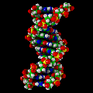
遗传算法的基本问题
遗传：子代与父代具有相同的或者相似的性状，保证物种的稳定性
变异：子代与父代，子代不同个体之间总有差异，是生命多样性的根源。
具有适应性变异的个体被保留，不具有适应性变异的个体被淘汰。自然选择过程长期、缓慢而连续。

Slide 13
遗传算法的基本问题
遗传学的基本概念与术语
染色体：遗传物质的载体；
脱氧核糖核酸：大分子有机聚合物，双螺旋结构；
遗传因子：DNA或RNA长链结构中占有一定位置的基本遗传单位；
基因型：遗传因子组合的模型；
表现型：由染色体决定性状的外部表现；
基因座：遗传基因在染色体中所占据的位置，同一基因座可能有的全部基因称为等位基因；
个体：染色体带有特征的实体；

Slide 14
遗传算法的基本问题
遗传学的基本概念与术语
种群：个体集合，集合内的个体数称为种群的大小；
进化：生物在其生存延续过程中，逐渐适应期生存环境，使得其品质不断得到改良，这种生命现象称为进化；
适应度：度量某物种对于生存环境的适应程度。对生存环境适应程度高的物种将获得更多的繁殖机会；
选择：以一定概率从种群中选出若干个体的操作；
复制：细胞分裂时，遗传物质DNA通过复制而转移到新产生的细胞中，新的细胞继承了旧细胞的基因；

Slide 15
遗传算法的基本问题
遗传学的基本概念与术语
交叉：在两个染色体的某一相同位置处DNA被切断，其前后两串分别交叉组合，形成两个新的染色体；
变异：在细胞进行复制时可能以很小的概率产生某些复制差错，从而使DNA发生某种变异，产生出新的染色体，表现出新的性状；
编码：从表现型到基因型的映射；
解码：从基因型到表现型的映射；

Slide 16
遗传算法的基本问题
遗传算法
遗传算法是从代表问题可能潜在的解集的一个种群开始，而一个种群则有经过基因编码的一定数目的个体组成。每个个体实际上是染色体带有特征的实体。染色体作为遗传物质的主要载体，即多个基因集合，其内部表现（基因型）是某种基因组合，决定个体形状的外部表现。因此，在一开始需要实现从表现型到基因型的映射，即编码工作，一般常采用二进制编码。

Slide 17
遗传算法的基本问题
遗传算法
初始种群产生之后，按照适者生存和优胜劣汰的原理，逐代演化，产生出越来越好的近似解。在每一代，根据问题域中个体的适应度大小选择个体，并借助于自然遗传学的遗传算子进行组合交叉和变异，产生出代表新的解集的种群。
这个过程使种群像自然进化一样，后代种群比前代更加适应于环境，末代种群中的最优个体经过解码，可作为问题近似最优解。

Slide 18
遗传算法的基本问题
遗传算法中重点的算子
种群：个体群。一个个体为解空间的一个元素，GA要在给定的时间内搜索或“进化”出一个可以接受的解。一般个体用二进制表示，称为染色体，其长度根据问题而定。
适应度函数：用适应度函数来评价问题解的好坏，不受连续可微的约束，可定义为任何函数。适应度值为大于零的实数，适应度值越大，表示个体的适应能力越强。

Slide 19
遗传算法的基本问题
遗传算法中重点的算子
遗传操作
选择：优胜劣汰，自然选择（赌轮法）
交叉/基因重组：实值重组，二进制交叉
变异：实值变异，二进制变异

Slide 20
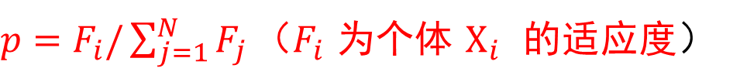
遗传算法的基本问题
遗传算法中重点的算子
遗传操作
（1）选择
优胜劣汰、自然选择的计算形式，根据适应度大小决定哪个个体被复制并传给下一代。其特点是以一定概率进行选择，主要的选择算法有：按比例的适应度算法、基于排序的适应度算法、轮盘赌选择、随机遍历抽样、局部选择、截断选择。
$p=F_{i}/\sum_{j=1}^{N}{F_{j}}（F_{i}$为个体$X_{i}$的适应度）

Slide 21
遗传算法的基本问题
遗传算法中重点的算子
遗传操作
（2）交叉（基因重组）
分为实值重组和二进制交叉。实值重组包括离散重组、中间重组、线性重组、扩展线性重组；二进制交叉包括单点交叉、多点交叉、均匀交叉、洗牌交叉、缩小代理。
交叉是二元操作，随机选择一对染色体，随机设定交叉点，两个染色体彼此交换部分信息，产生一对新的染色体，即后代。

Slide 22
遗传算法的基本问题
遗传算法中重点的算子
遗传操作
（2）交叉（基因重组）
父母 后代
100 | 11000 100 | 01101
010 | 01101 010 | 11000

Slide 23
遗传算法的基本问题
遗传算法中重点的算子
遗传操作
（3）变异
变异是一元操作，根据变异概率确定染色体上的变异位置，然后对染色体该位置上的基因求反。
例如，个体的第4位编译结果如下：
10011011 10001011
变异操作是随机的，概率很小，目的是挖掘个体多样性，克服陷入局部解的弊端。

Slide 24
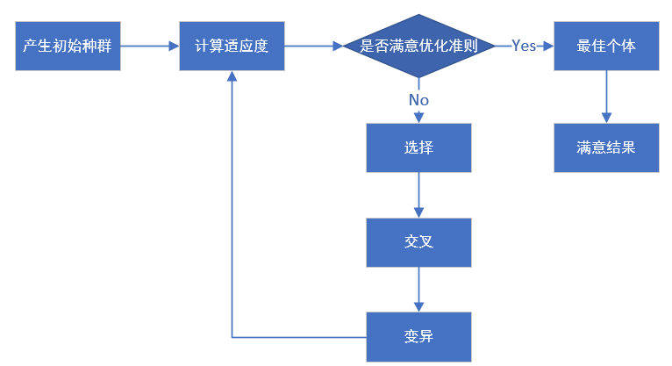
遗传算法的一般流程
遗传算法的一般流程

Slide 25
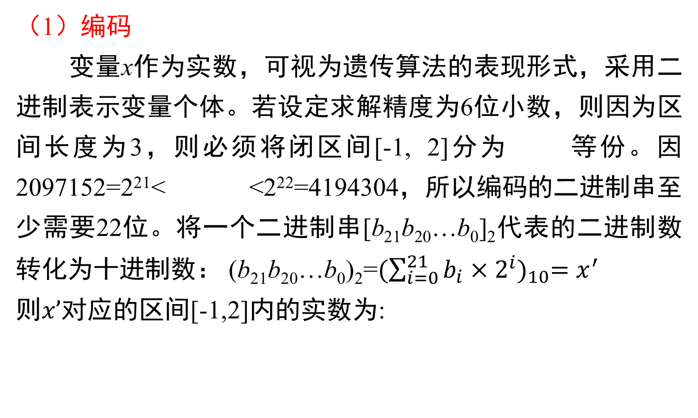
遗传算法的一个简单优化问题
利用遗传算法对下式求解最大值的优化问题
（1）编码
变量x作为实数，可视为遗传算法的表现形式，采用二进制表示变量个体。若设定求解精度为6位小数，则因为区间长度为3，则必须将闭区间[-1, 2]分为 等份。因2097152=2²¹< <2²²=4194304，所以编码的二进制串至少需要22位。将一个二进制串[b₂₁b₂₀…b₀]₂代表的二进制数转化为十进制数： (b₂₁b₂₀…b₀)₂=${(\sum_{i=0}^{21}{b_{i}×2^{i}})}_{10}=x^{′}$
则$x’$对应的区间[-1,2]内的实数为:

Slide 26
遗传算法的一个简单优化问题
利用遗传算法对下式求解最大值的优化问题
（2）产生初始种群
可以随机产生一定数目的个体组成种群，种群的大小就是种群中的个体数目。一个个体是由串长为22位的随机产生的二进制串，例如以下4个个体。
1111010011100001011000 1100110011101010101110
1010100011110010000100 1011110010011100111001

Slide 27
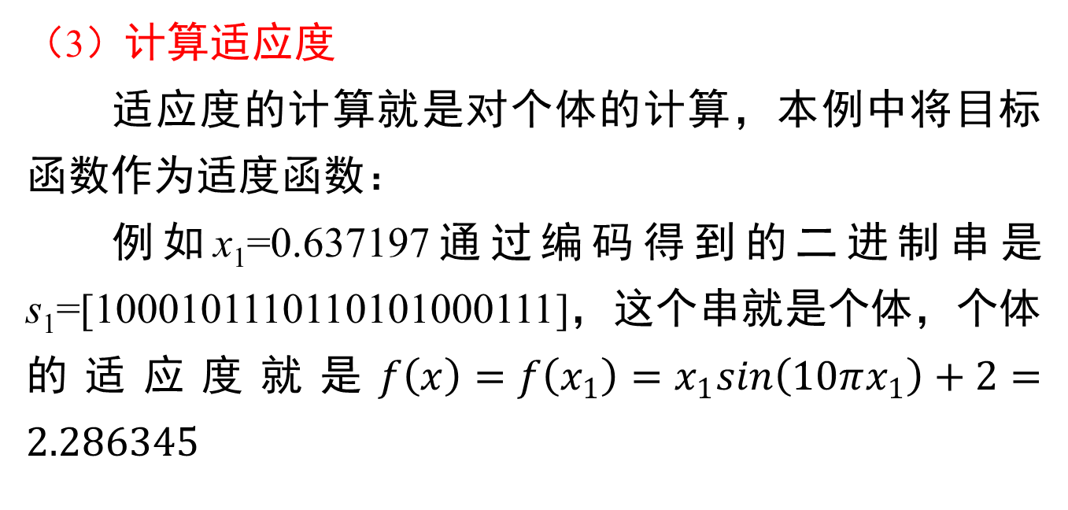
遗传算法的一个简单优化问题
利用遗传算法对下式求解最大值的优化问题
（3）计算适应度
适应度的计算就是对个体的计算，本例中将目标函数作为适度函数：
例如x₁=0.637197通过编码得到的二进制串是s₁=[1000101110110101000111]，这个串就是个体，个体的适应度就是$f\left(x\right)=f\left(x_{1}\right)=x_{1}sin\left(10πx_{1}\right)+2=2.286345$

Slide 28
遗传算法的一个简单优化问题
利用遗传算法对下式求解最大值的优化问题
（4）遗传操作
左表是一组通过二进制基因编码构成的个体，组成种群数为10的初始种群。通过适应函数计算个体适应度，为了优胜劣汰原则，个体适应度转化为选择概率。
个体 | 染色体 | 适应度 | 选择概率 | 累计概率
1 | 0001100000 | 8 | 0.086954 | 0.086957
2 | 0101111001 | 5 | 0.054348 | 0.141304
3 | 0000000101 | 2 | 0.021739 | 0.163043
4 | 1001110100 | 10 | 0.108696 | 0.271739
5 | 1010101010 | 7 | 0.076087 | 0.347826
6 | 1110010110 | 12 | 0.130435 | 0.478261
7 | 1001011011 | 5 | 0.054348 | 0.532609
8 | 1100000001 | 19 | 0.206522 | 0.739130
9 | 1001110100 | 10 | 0.108696 | 0.847826
10 | 0001010011 | 14 | 0.152174 | 1.000000

Slide 29
遗传算法的一个简单优化问题
利用遗传算法对下式求解最大值的优化问题
（4）遗传操作
轮盘赌选择方法：将轮盘分成10个（即种群个体数目）扇区，扇区的宽度与个体的选择概率相同。
第1次生存竞争中，个体2 和3被淘汰，取而代之的是适应度高的8和6，这个过程被称为复制，再生之后的遗传操作是交叉。本例的交叉遗传操作采用单点交叉方式。

Slide 30
遗传算法的一个简单优化问题
利用遗传算法对下式求解最大值的优化问题
（5）模拟结果
按照上述基本遗传算法，设定种群大小为50，最大迭代数为199，交叉概率pc=0.9，变异概率pm=0.02，编写MATLAB程序，在进行到第200次迭代时获得最佳个体： ， 。

Slide 31
遗传算法的一个简单优化问题
利用遗传算法对下式求解最大值的优化问题

Slide 32
遗传算法的优缺点
优点：
编码形式能够更加方便的应用遗传算子。
直接以目标函数值作为搜索信息，不涉及目标函数值求导求微分的过程，有高度的优越性。
具有群体搜索的特性。
基于概率规则，搜索更加灵活，减小参数对搜索效果的影响。
具有可扩展性，易于与其他技术混合使用。

Slide 33
遗传算法的优缺点
缺点：
编码时容易出现不规范不准确的问题。
算法编码不能全面将优化问题的约束表示出来，则需考虑对不可行解采用阈值，增加工作量和求解时间。
某些问题上，效率通常低于传统的优化方法。
容易出现过早收敛的问题。

Slide 34
遗传算法的应用
遗传算法不依赖问题的具体领域，对问题的种类有很强的鲁棒性。
函数优化：对“疑难杂症”的函数优化问题，遗传算法可以方便的得到较好的结果。
组合优化：遗传算法对于组合优化中NP问题非常有效。
自动控制：遗传算法对自动控制领域中许多优化相关的问题具有良好的效果，如航空控制系统的优化、参数辨识等等。

Slide 35
遗传算法的应用
遗传算法不依赖问题的具体领域，对问题的种类有很强的鲁棒性。
机器学习：对基于遗传算法的机器学习，特别是分类系统在很多领域中都得到了应用。。
图像处理：遗传算法在图像处理中的优化计算中取得了不小的成果，如模式识别、图像恢复等等方面。
人工生命：遗传算法在进化模型、学习模型、行为模型、自组织模型中都展现了不俗的“实力”。

Slide 36
2
粒子群算法
Particle Swarm Optimization

Slide 37
粒子群算法
粒子群算法的起源
粒子群算法的原理
粒子群算法程序设计
粒子群算法的参数选取
粒子群算法的优缺点

Slide 38
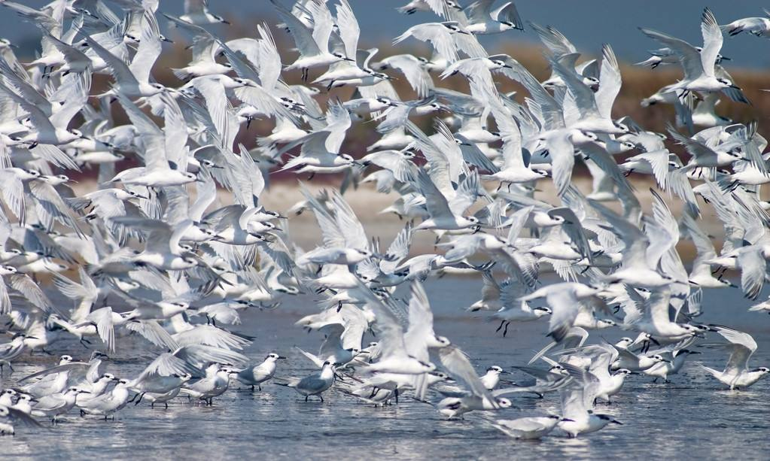
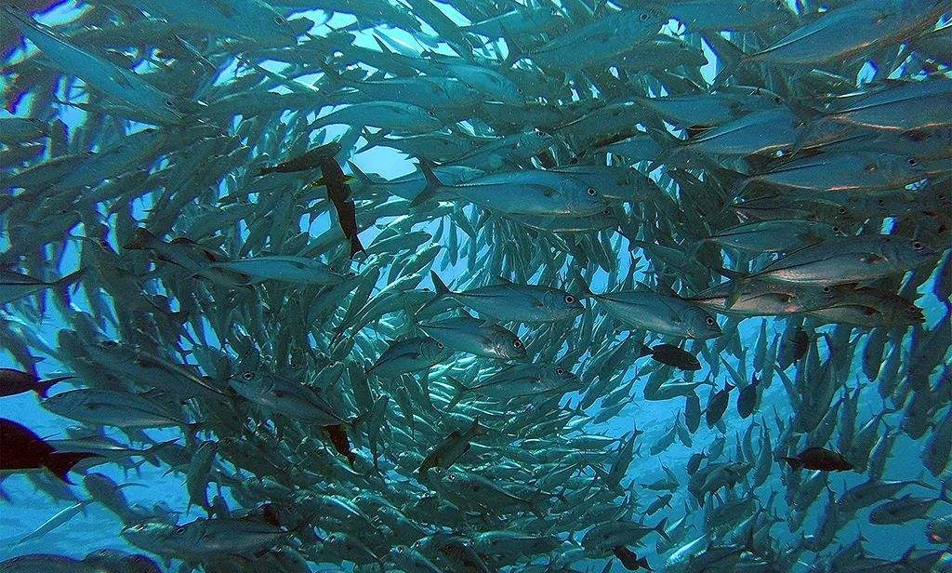
粒子群算法的起源
粒子群算法和蚁群算法均属于群智能算法
其特点为：个体行为简单，但当它们一起协同工作时，却能表现出非常复杂（智能）的行为特征。

Slide 39
粒子群算法的起源
群智能的主要优点：
灵活性，群体可以适应随时变化的环境；
稳健性，即使个体失败，整个群体仍能完成任务；
自我组织，活动不受中央控制，也不受局部监管。
群智能为寻找复杂分布式问题的求解方案提供了基础。

Slide 40






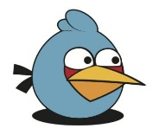


粒子群算法的原理
模拟鸟群觅食行为
食物离我最近！！
我得赶紧往A那边去看看！
我们好像越来越靠近食物了，继续沿着这个方向靠近！
B
A
前进！
E
D
C
D
C
E
B
A
啊？A离食物最近，我们得往A那边去！

Slide 41
粒子群算法的原理
模拟鸟群觅食行为
鸟群在整个搜寻的过程中，通过相互传递各自的信息，让其他的鸟知道自己的位置，通过这样的协作，来判断自己找到的是不是最优解，同时也将最优解的信息传递给整个鸟群，最终，整个鸟群都能聚集在食物源周围，即找到了最优解。
鸟
粒子
鸟群觅食模型
粒子群算法
鸟群
粒子群

Slide 42
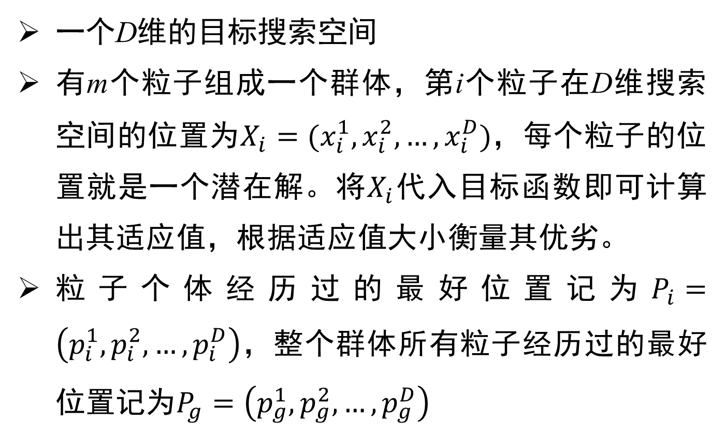
粒子群算法的原理
一个D维的目标搜索空间
有m个粒子组成一个群体，第i个粒子在D维搜索空间的位置为$X_{i}=(x_{i}^{1},x_{i}^{2},…,x_{i}^{D})，$每个粒子的位置就是一个潜在解。将$X_{i}$代入目标函数即可计算出其适应值，根据适应值大小衡量其优劣。
粒子个体经历过的最好位置记为$P_{i}=\left(p_{i}^{1},p_{i}^{2},…,p_{i}^{D}\right)$，整个群体所有粒子经历过的最好位置记为$P_{g}=\left(p_{g}^{1},p_{g}^{2},…,p_{g}^{D}\right)$

Slide 43
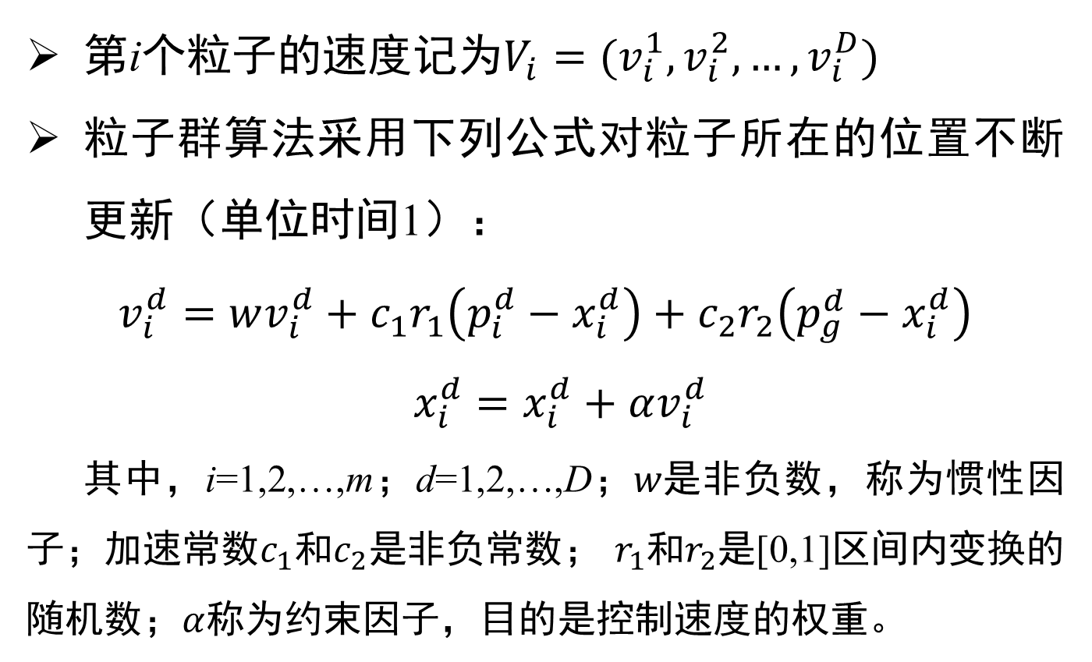
粒子群算法的原理
第i个粒子的速度记为$V_{i}=(v_{i}^{1},v_{i}^{2},…,v_{i}^{D})$
粒子群算法采用下列公式对粒子所在的位置不断更新（单位时间1）：
$$v_{i}^{d}=wv_{i}^{d}+c_{1}r_{1}\left(p_{i}^{d}−x_{i}^{d}\right)+c_{2}r_{2}\left(p_{g}^{d}−x_{i}^{d}\right)$$
$$x_{i}^{d}=x_{i}^{d}+αv_{i}^{d}$$
其中，i=1,2,…,m；d=1,2,…,D；$w是$非负数，称为惯性因子；加速常数$c_{1}$和$c_{2}$是非负常数； $r_{1}$和$r_{2}$是[0,1]区间内变换的随机数；$α$称为约束因子，目的是控制速度的权重。

Slide 44
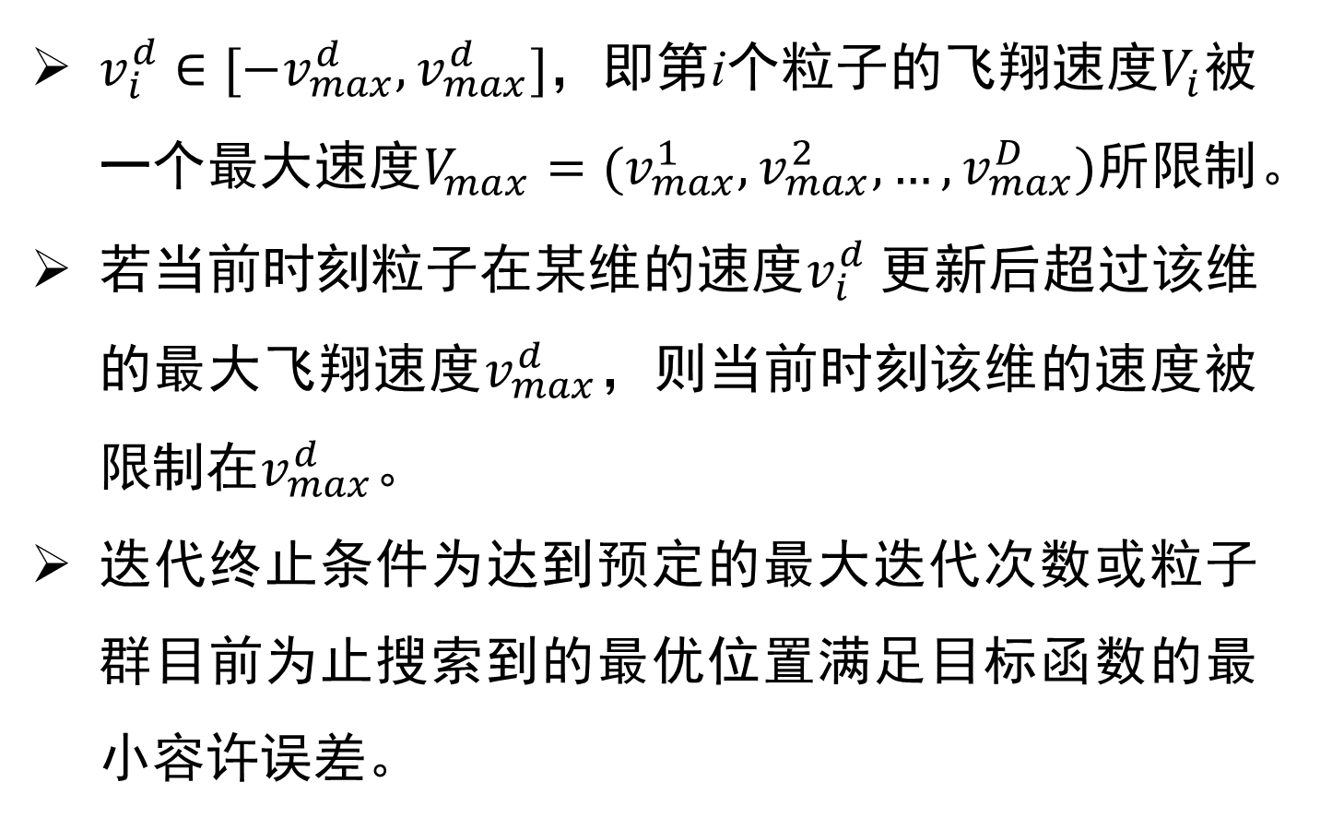
粒子群算法的原理
$v_{i}^{d}∈[{−v}_{max}^{d},v_{max}^{d}]，$即第i个粒子的飞翔速度$V_{i}$被一个最大速度$V_{max}=(v_{max}^{1},v_{max}^{2},…,v_{max}^{D})所限制$。
若当前时刻粒子在某维的速度$v_{i}^{d}$更新后超过该维的最大飞翔速度$v_{max}^{d}$，则当前时刻该维的速度被限制在$v_{max}^{d}$。
迭代终止条件为达到预定的最大迭代次数或粒子群目前为止搜索到的最优位置满足目标函数的最小容许误差。

Slide 45
粒子群算法程序设计
初始化粒子群
评价粒子初始适应值
确定局部最优值和局部最优位置
最佳初始适应值做为当前全局最优值
比较当前适应值与历史局部最优值
更新每个粒子当前位置
限幅处理
更新每个粒子当前的飞翔速度
更新局部最优值和最优位置
在当前局部最优值中找全局最优值和全局最优位置
重复前述步骤，知道满足停止迭代条件
输出

Slide 46
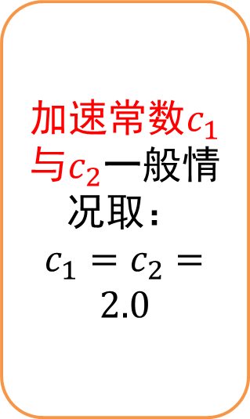
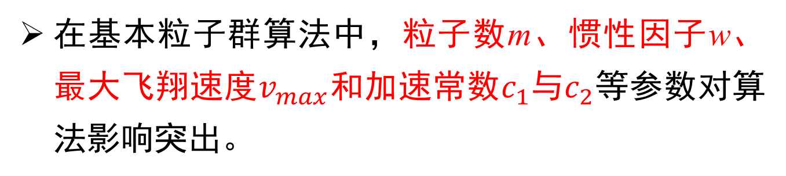
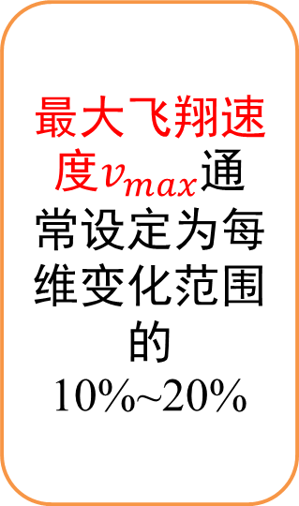
粒子群算法的参数选取
在基本粒子群算法中，粒子数m、惯性因子w、最大飞翔速度$v_{max}$和加速常数$c_{1}与c_{2}$等参数对算法影响突出。
粒子数m
一般取值为20～40；粒子数越多，搜索范围越大，越容易找到全局最优解；
惯性因子w越大，越易错失局部最优解，全局搜索能力越强；
加速常数$c_{1}与c_{2}$一般情况取： $c_{1}=c_{2}=2.0$
最大飞翔速度$v_{max}$通常设定为每维变化范围的10%~20%

Slide 47
粒子群算法的参数选取
粒子群算法的约束优化工作主要分为两类：
罚函数法。罚函数的目的是将约束优化问题转化为无约束优化问题。
将粒子群的搜索范围都限制在条件约束族内，即在可行解范围内寻优。

Slide 48
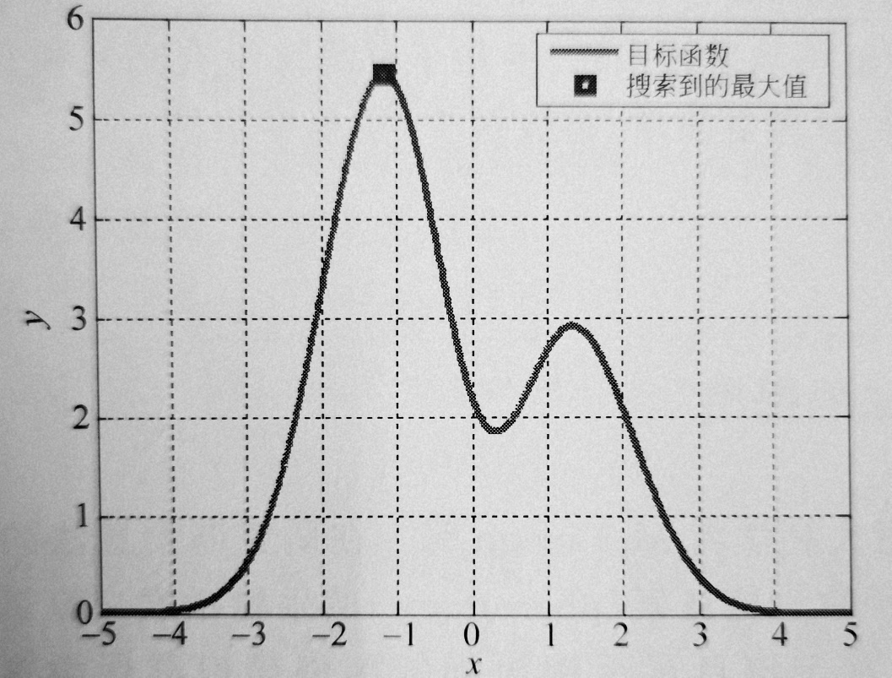
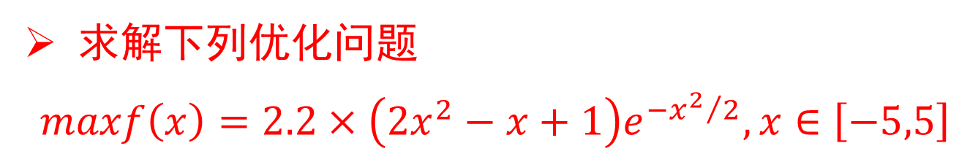
粒子群算法的应用
求解下列优化问题
$$maxf\left(x\right)=2.2×\left(2x^{2}−x+1\right)e^{−{x^{2}}/2}, x∈\left[−5,5\right]$$
the maximum value = 5.446
the corresponding coordinate = -1.1617

Slide 49
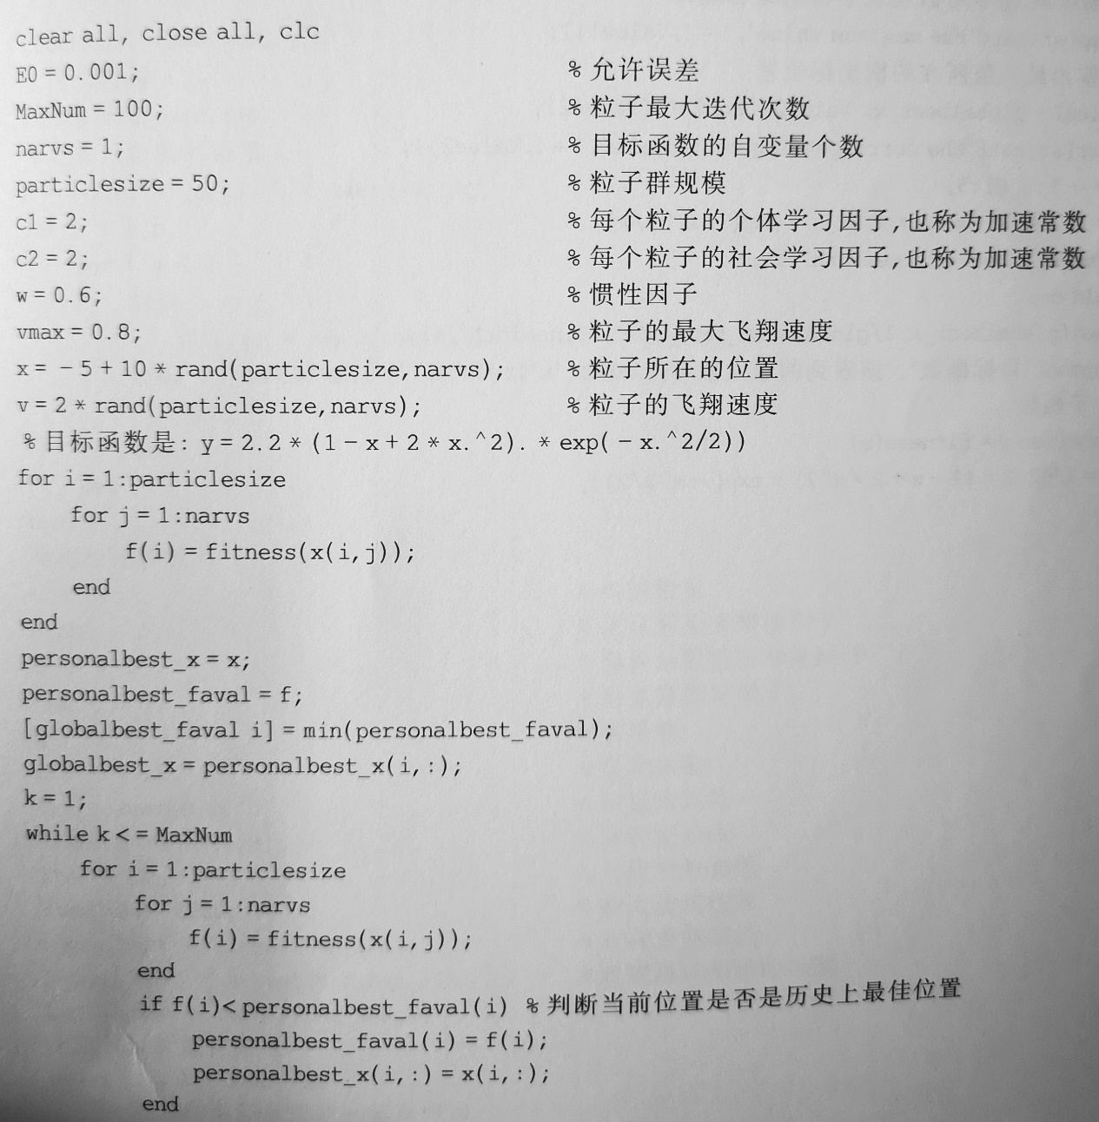
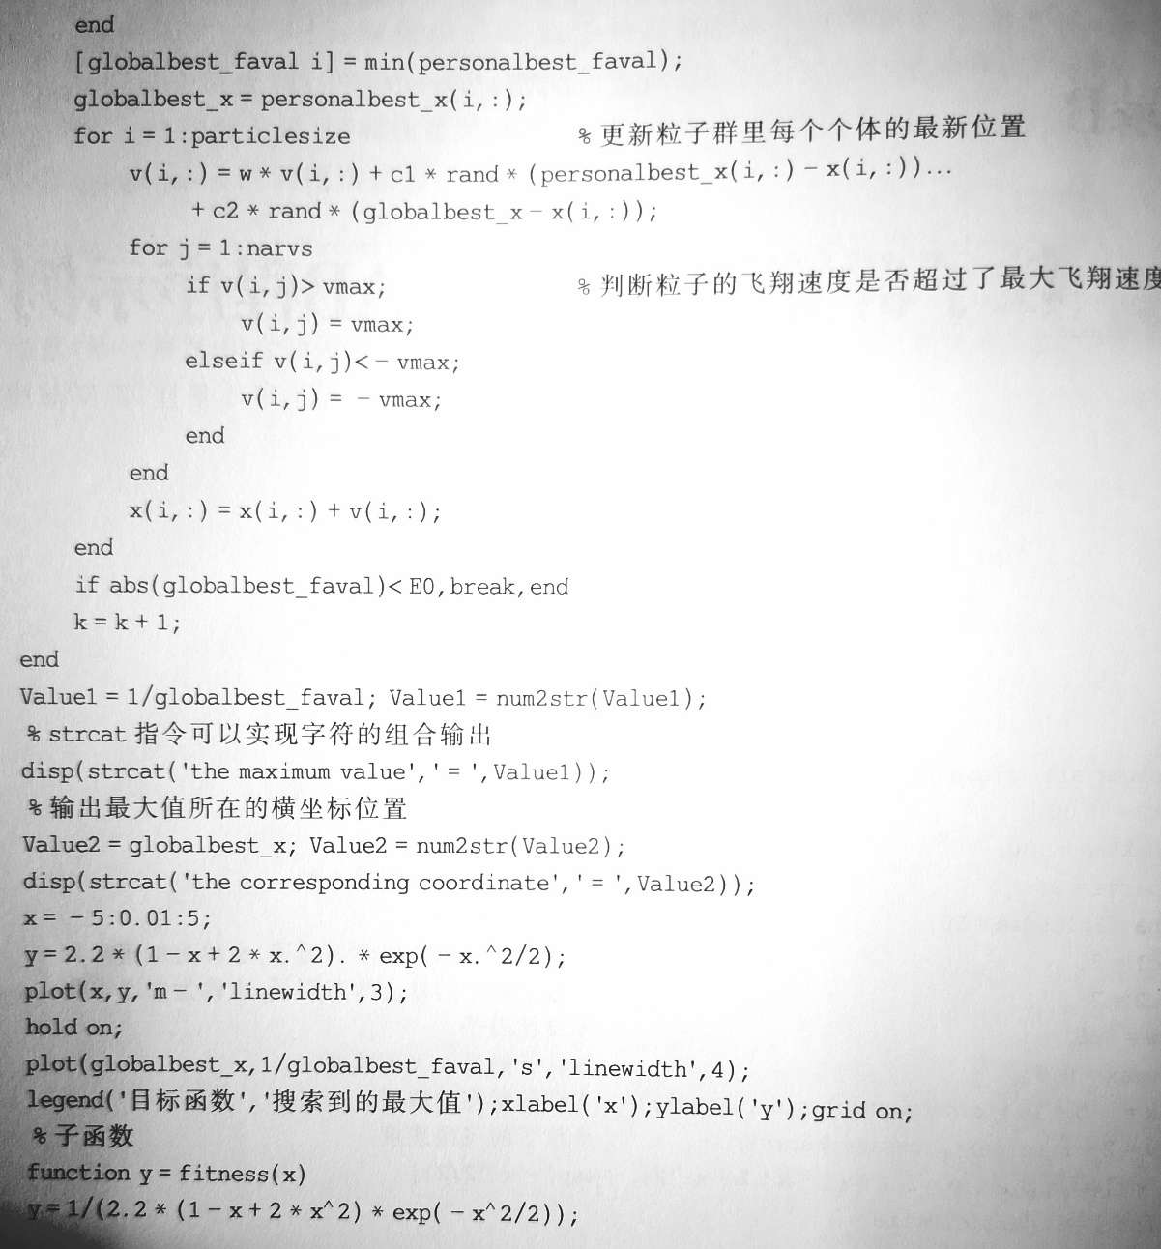
粒子群算法的应用

Slide 50
粒子群算法的优缺点
优点：
不依赖于问题信息，采用实数求解，算法通用性强；
需要调整的参数少，原理简单，容易实现。
协同搜索，同时利用个体局部信息和群体全局信息指导搜索。
收敛速度快，算法对计算机内存和CPU要求不高。
更容易飞越局部最优信息。

Slide 51
粒子群算法的优缺点
缺点：
算法局部搜索能力较差，搜索精度不够高。
算法不能绝对保证搜索高全局最优解。
算法搜索性能对参数具有一定的依赖性。
PSO算法是一种概率算法，算法理论不完善，缺乏独特性，理论成果偏少。
欠完善的生物学背景。

Slide 52
粒子群算法与遗传算法对比
粒子群算法与遗传算法共性：
都属于仿生算法；
都属于全局优化方法；
都属于随机搜索算法；
都隐含并行性；
根据个体的适配信息进行搜索，因此不受函数约束条件的限制，如连续性、可导性等；
对高维复杂问题，往往会遇到早熟收敛和收敛性能差的缺点，都无法保证收敛到最优点。

Slide 53
粒子群算法与遗传算法对比
粒子群算法与遗传算法差异性：
粒子群算法有记忆，所有粒子保存较优解的知识，遗传算法以前的知识随种群的改变被改变；
粒子群算法中的粒子是一种单向共享信息机制。而遗传算法中的染色体之间相互共享信息，使得整个种群都向最优区域移动；
遗传算法需要编码和遗传操作，粒子群算法没有交叉和变异操作，粒子通过内部速度进行更新，因此原理更简单、参数更少、实现更容易。

Slide 54
3
蚁群算法
Ant Colony Algorithm

Slide 55
蚁群算法
蚁群算法的提出
蚁群算法的原理
蚁群算法求解旅行商问题

Slide 56
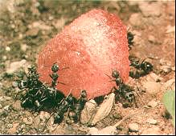
蚁群算法的提出
思想起源：蚁群在寻找食物时，通过分泌信息素交流觅食信息，从而快速找到目标；
提出一种基于信息正反馈原理的新型模拟群智能算法——蚁群算法(Ant Colony Algorithm，ACA )
蚁群算法是一种仿生算法，
通过其内在的搜索机制，
在一系列困难的组合优化
问题求解中取得了成效。

Slide 57
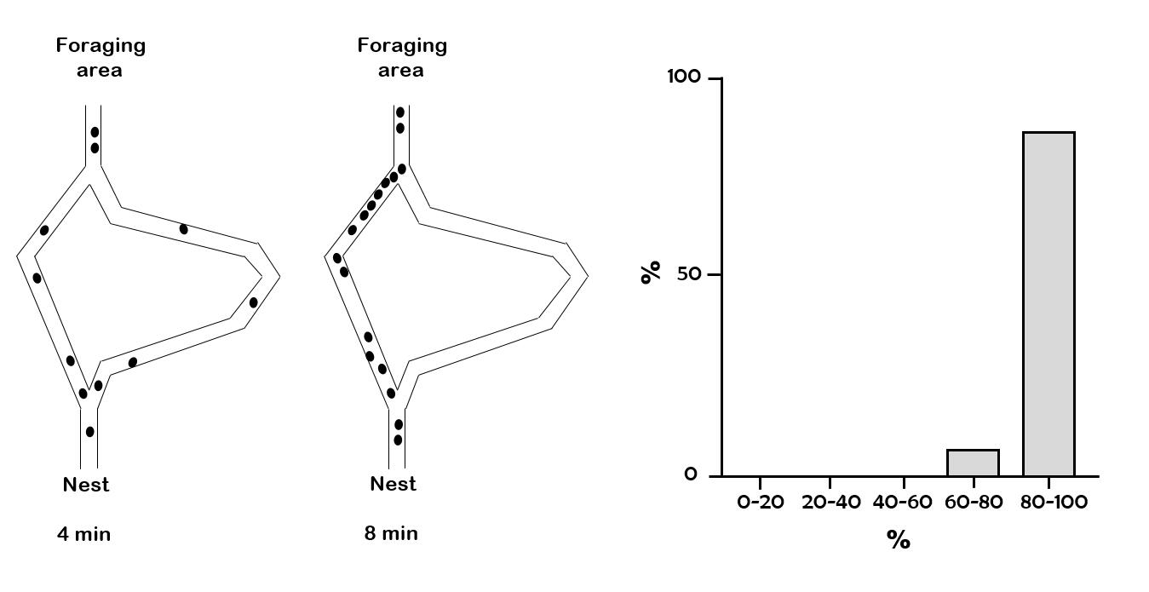
蚁群算法的原理
蚁群算法的“双桥实验”
蚂蚁在其经过的路径上释放信息素，蚁群内的蚂蚁对信息素具有感知能力，它们会沿着信息素浓度较高的路径行走，形成一种类似于正反馈的机制。经过一段时间后，整个蚁群就会沿最短路径到达食物源。

Slide 58
蚁群算法的原理
蚁群算法的“双桥实验”

Slide 59
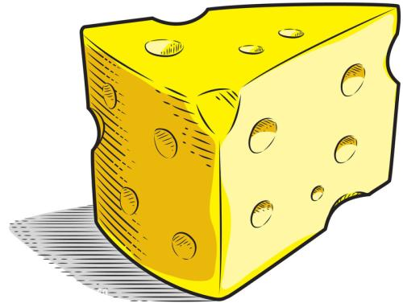
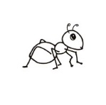
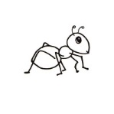
蚁群算法的原理
A路线：无信息素
B路线：最短路径，信息素浓度越来越高
C路线：最远路径，信息素浓度越来越低
Notes:
参考资料：https://blog.csdn.net/XiaoYi_Eric/article/details/80293488

Slide 60
蚁群算法求解旅行商问题
蚁群算法求解TSP问题
蚂蚁在其经过的路径上释放信息素，蚁群内的蚂蚁对信息素具有感知能力，它们会沿着信息素浓度较高的路径行走，形成一种类似于正反馈的机制。经过一段时间后，整个蚁群就会沿最短路径到达食物源。
Notes:
参考资料：https://blog.csdn.net/XiaoYi_Eric/article/details/80293488

Slide 61
蚁群算法求解旅行商问题
蚁群算法求解TSP问题的思路
初始化
更新禁忌表
确定行走方向
求信息素增量
判断终止准则
将m只蚂蚁随机放置，设定信息素初始值
将当前位置添加到禁忌表
根据转移概率选择下一地点
每只蚂蚁遍历一次后，计算每条边上信息素增量
判断遍历次数是否满足停机准则
Notes:
参考资料：https://blog.csdn.net/XiaoYi_Eric/article/details/80293488

Slide 62
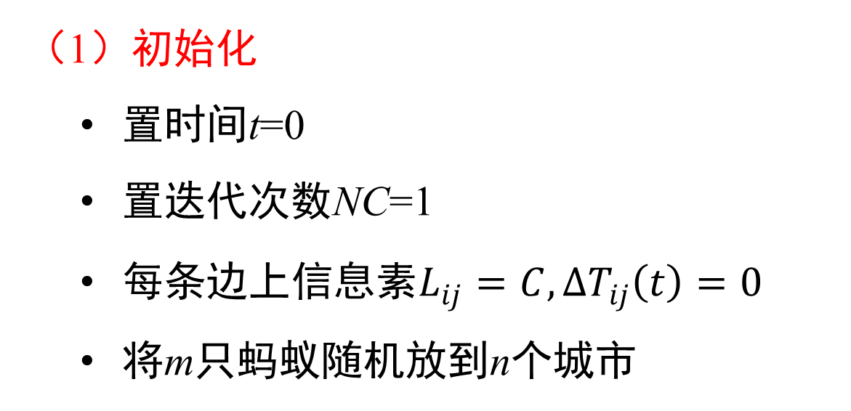
蚁群算法求解旅行商问题
蚁群算法求解TSP问题的具体参数定义及关系
（1）初始化
置时间t=0
置迭代次数NC=1
每条边上信息素$L_{ij}=C,∆T_{ij}\left(t\right)=0$
将m只蚂蚁随机放到n个城市
Notes:
参考资料：https://blog.csdn.net/XiaoYi_Eric/article/details/80293488

Slide 63
蚁群算法求解旅行商问题
蚁群算法求解TSP问题的具体参数定义及关系
（2）更新禁忌表
禁忌表作用是防止蚂蚁走重复路径，走过一个城市，就把它的编号加入到禁忌表
Notes:
参考资料：https://blog.csdn.net/XiaoYi_Eric/article/details/80293488

Slide 64
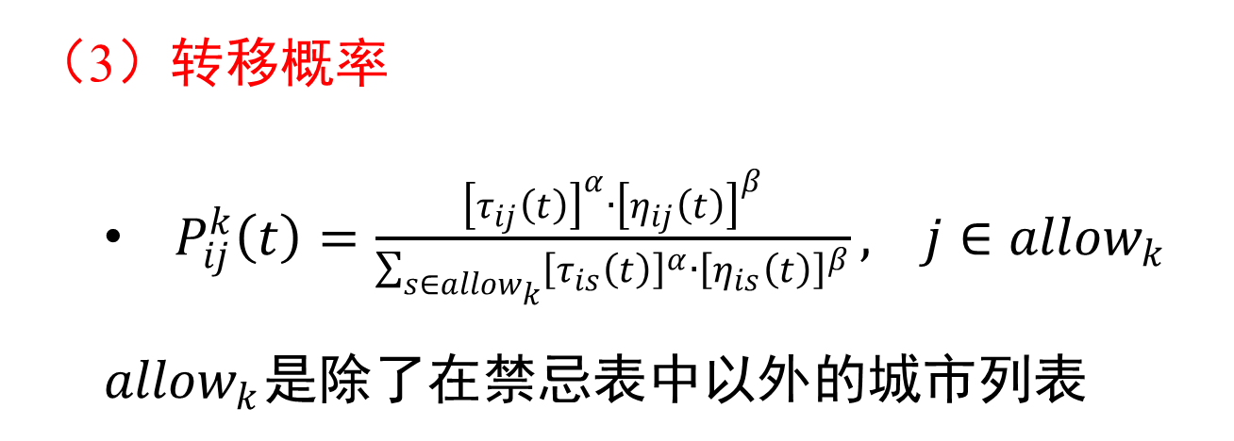
蚁群算法求解旅行商问题
蚁群算法求解TSP问题的具体参数定义及关系
（3）转移概率
$P_{ij}^{k}\left(t\right)=\frac{{\left[τ_{ij}\left(t\right)\right]}^{α}∙{\left[η_{ij}\left(t\right)\right]}^{β}}{\sum_{s∈{allow}_{k}}{{\left[τ_{is}\left(t\right)\right]}^{α}∙{\left[η_{is}\left(t\right)\right]}^{β}}}, j∈{allow}_{k}$
${allow}_{k}$是除了在禁忌表中以外的城市列表
Notes:
参考资料：https://blog.csdn.net/XiaoYi_Eric/article/details/80293488

Slide 65
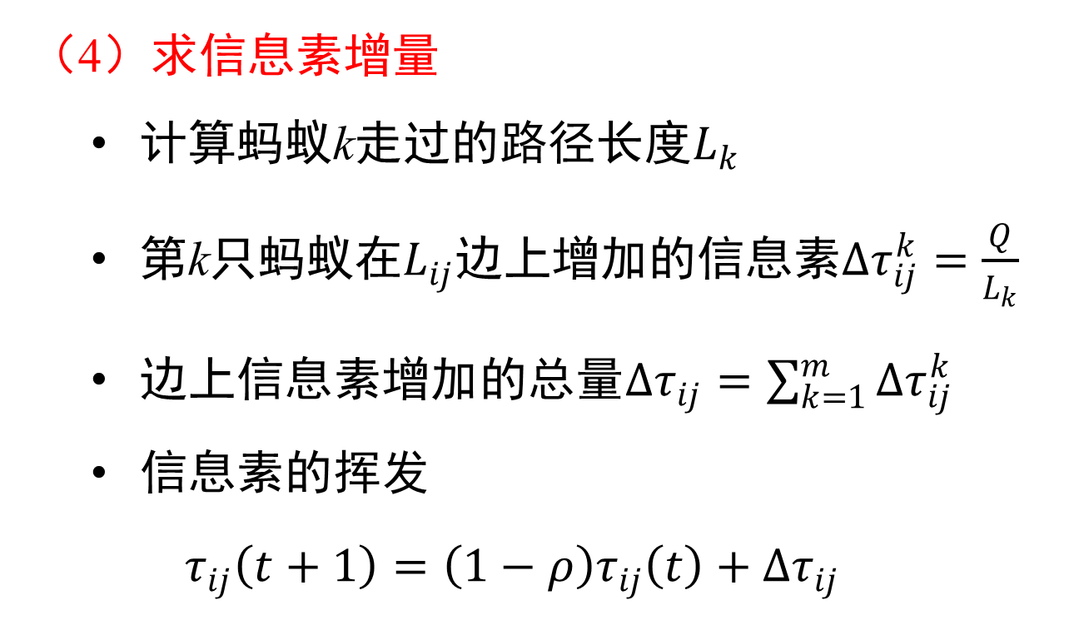
蚁群算法求解旅行商问题
蚁群算法求解TSP问题的具体参数定义及关系
（4）求信息素增量
计算蚂蚁k走过的路径长度$L_{k}$
第k只蚂蚁在$L_{ij}$边上增加的信息素$∆τ_{ij}^{k}=\frac{Q}{L_{k}}$
边上信息素增加的总量$∆τ_{ij}=\sum_{k=1}^{m}{∆τ_{ij}^{k}}$
信息素的挥发
$$τ_{ij}\left(t+1\right)=\left(1−ρ\right)τ_{ij}\left(t\right)+∆τ_{ij}$$
Notes:
参考资料：https://blog.csdn.net/XiaoYi_Eric/article/details/80293488

Slide 66
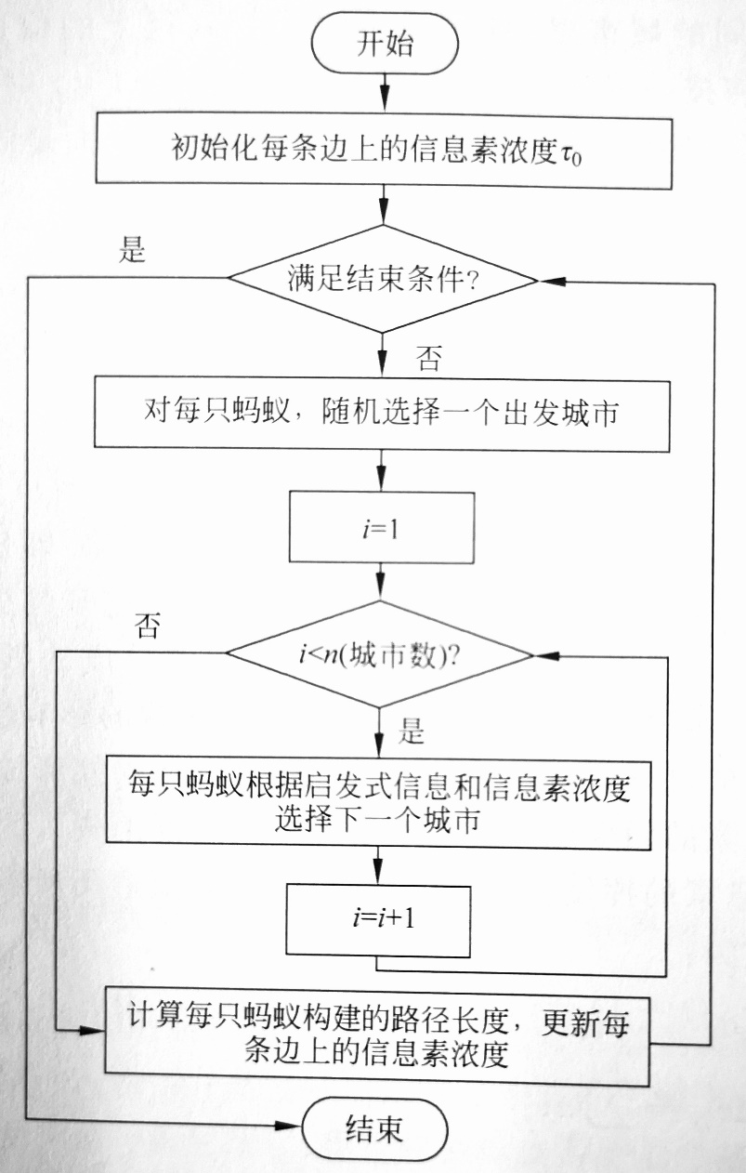
蚁群算法求解旅行商问题
蚁群算法求解TSP问题算法流程
（1）初始化：蚁群规模、信息素因子、启发函数因子、信息素挥发因子、信息素常数、最大迭代次数等；
（2）随机将蚂蚁放置不同出发点，计算每只蚂蚁下一个访问城市，直至所有蚂蚁访问完所有城市；
（3）计算每只蚂蚁经过的路径长度L_{k}，记录当前迭代次数中的最优解，更新各个城市路径上的信息素浓度；
Notes:
参考资料：https://blog.csdn.net/XiaoYi_Eric/article/details/80293488

Slide 67
蚁群算法求解旅行商问题
蚁群算法求解TSP问题算法流程
（4）判断是否到达最大迭代次数，若是，则终止程序，否则返回步骤（2）；
（5）输出程序结果，并根据需要输出程序寻优过程中的相关指标，如运行时间、收敛迭代次数等。
Notes:
参考资料：https://blog.csdn.net/XiaoYi_Eric/article/details/80293488

Slide 68
蚁群算法求解旅行商问题
蚁群算法求解TSP问题算法流程
有31个城市的位置坐标，用粒子群算法求解经过每个城市一次、回到出发地的最短路径。
求解结果如下：
最短距离：15601.9195
最短路径：14→12 →13 →11 →23 →16 →5 →6 →7 →2 →4 →8 →9 →10 →3 →18 →17 →19 →24 →25 →20 →21 →22 →26 →28 →27 →30 →31 →29 →1 →15 →14
Notes:
参考资料：https://blog.csdn.net/XiaoYi_Eric/article/details/80293488

Slide 69
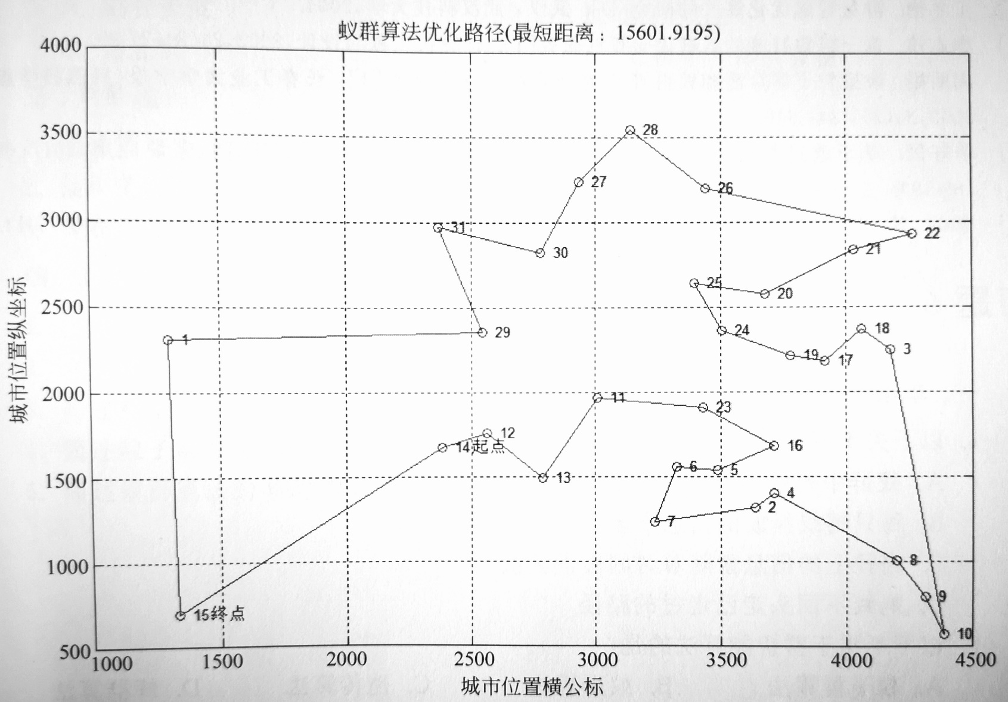
蚁群算法求解旅行商问题
蚁群算法求解TSP问题算法流程
Notes:
参考资料：https://blog.csdn.net/XiaoYi_Eric/article/details/80293488

Slide 70
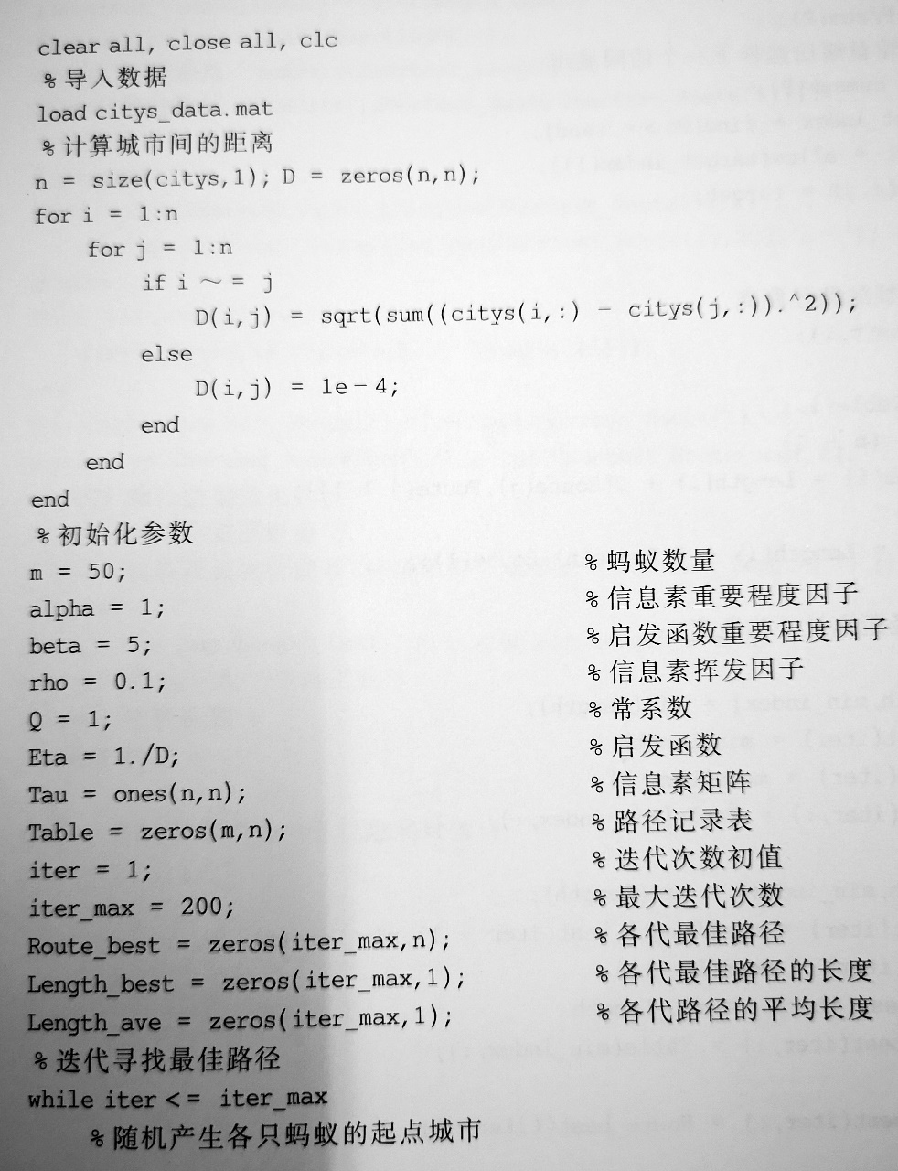
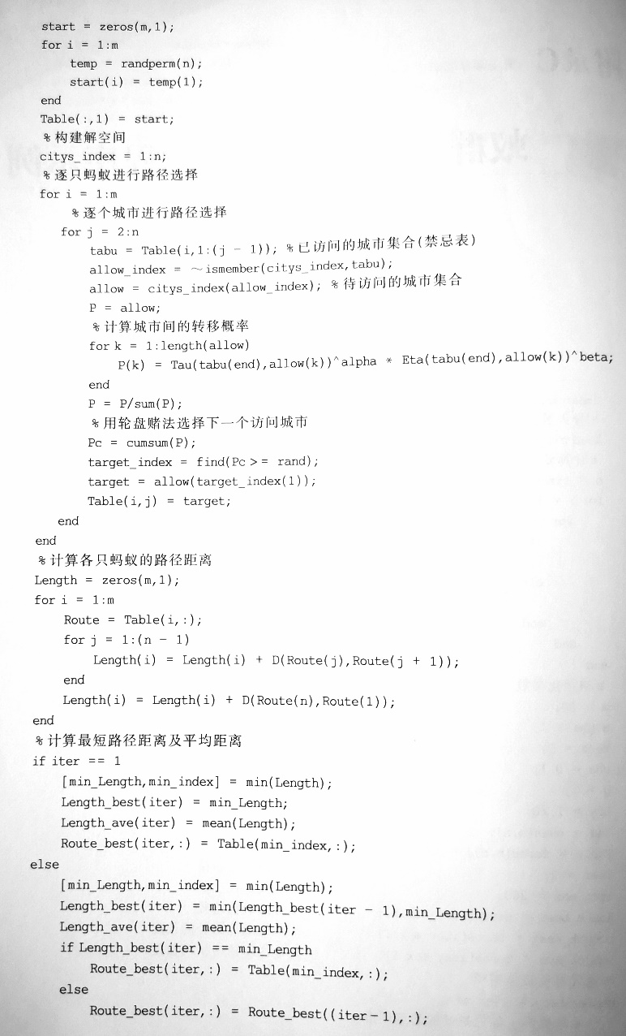
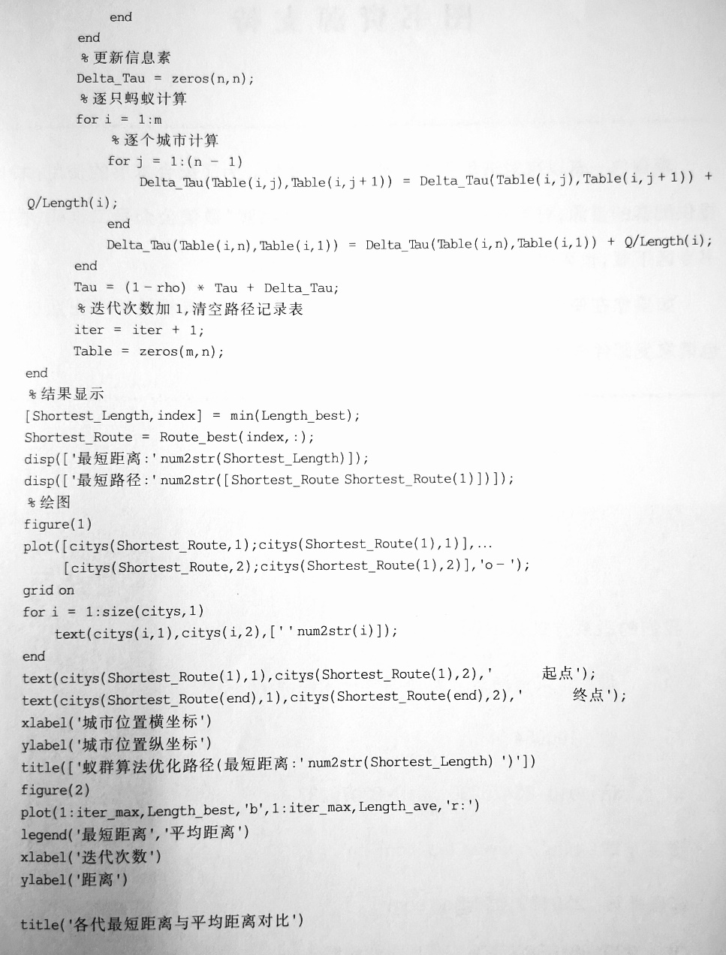
蚁群算法求解旅行商问题
Notes:
参考资料：https://blog.csdn.net/XiaoYi_Eric/article/details/80293488

